Slide 1
Классы в Python
Языки программирования

Slide 2
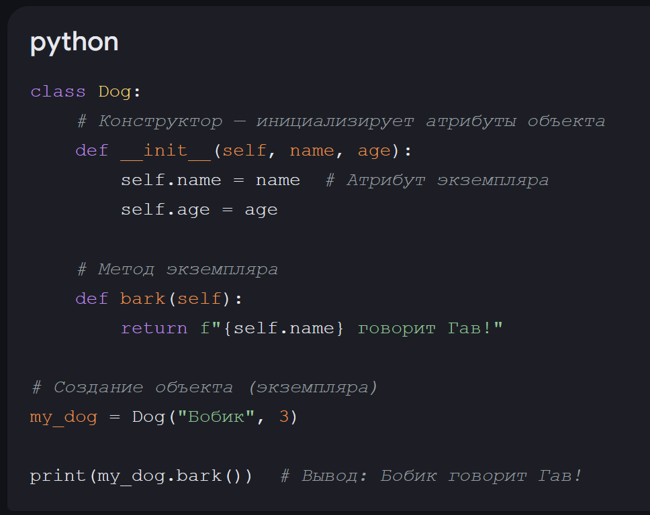
Классы в Python
Классы в Python — это шаблоны или «чертежи» для создания объектов. Они лежат в основе объектно-ориентированного программирования (ООП), позволяя группировать данные (атрибуты) и функции (методы) в одну логическую единицу;
Основные понятия:
  Класс (Class): Описание того, как должен выглядеть и что должен уметь объект (например, «Кот» как вид),
  Объект/Экземпляр (Instance): Конкретное воплощение класса (например, ваш домашний кот Барсик),
  Методы: Функции внутри класса, которые определяют поведение объекта,
  Атрибуты: Переменные внутри класса, хранящие данные объекта.

Slide 3
Классы в Python
Основные компоненты:
  Метод __init__: Это специальный конструктор, который автоматически вызывается при создании нового объекта,
  Параметр self: Ссылка на текущий экземпляр класса. Она позволяет методам получать доступ к атрибутам и другим методам того же объекта.
  Магические методы: Методы с двойным подчеркиванием (например, __str__, __eq__), которые позволяют определять поведение объектов в стандартных операциях (вывод текста, сравнение и т.д.).

Slide 4
Классы в Python
Зачем нужны классы:
  Инкапсуляция: Объединение данных и методов работы с ними в одном месте, скрывая детали реализации;
  Наследование: Позволяет создавать новые классы на основе существующих, расширяя или изменяя их функционал.
  Полиморфизм: Возможность использовать один и тот же интерфейс для объектов разных типов.

Slide 5
Классы в Python
Языки программирования

